Slide 1


SOBREVIDA DE PACIENTES CON DIAGNÓSTICO CONFIRMADO DE VIH EN HOSPITAL DE URGENCIA, 2020-2024 (Nº1752)
Valentina Bucarey P.
Claudio Vargas R.
Silvana Espinoza C.
Leyla Chaban C.
HUAP

Slide 2

ONUSIDA (ESTADÍSTICAS 2025).
Chile ISP.
Hospital de Urgencia Asistencia Pública (HUAP), principal centro de urgencias para adultos de la Región Metropolitana.
Introducción

Slide 3
Materiales y métodos
Diseño
Cohorte no concurrente
Población
Pacientes registrados en la base de datos SEGPRES entre los años 2020-2024
Análisis estadístico
Descriptivo
Análisis de sobrevivencia
Materiales
y
Métodos

Slide 4
PACIENTE
Características | General | Nuevo | RMA
 | N= 477 | N= 353 | N=124
Edad | 38,18 ± 10,38 | 36,95 ± 10,35 | 41,67 ± 11,44
Fallece
No | 366 (76,7%) | 281 (79,6%) | 85 (68,5%)
Si | 111 (23.3%) | 72 (20.4%) | 39 (31,5%)
Mujer | 62 (13%) | 52 (14.7%) | 10 (8.1%)
Hombre | 415 (87%) | 301 (85.3%) | 114 (91,9%)
Extranjero | 291 (61%) | 252 (71,7%) | 38 (30,6%)
Chileno | 186 (39%) | 100 (28,3%) | 86 (69,4%)
< 0,001
Resultados
0,005
Resultados
0,058
<0,001

Slide 5
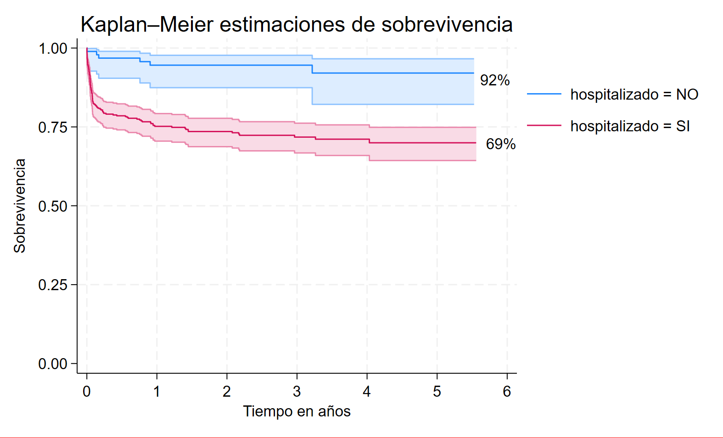
Estimación de sobrevida
Resultados
Resultados
Los pacientes fallecen más durante el primer año, aun más si se han hospitalizado.

Slide 6
Tabla de sobrevida por año según hospitalización
Resultados
Resultados

Slide 7
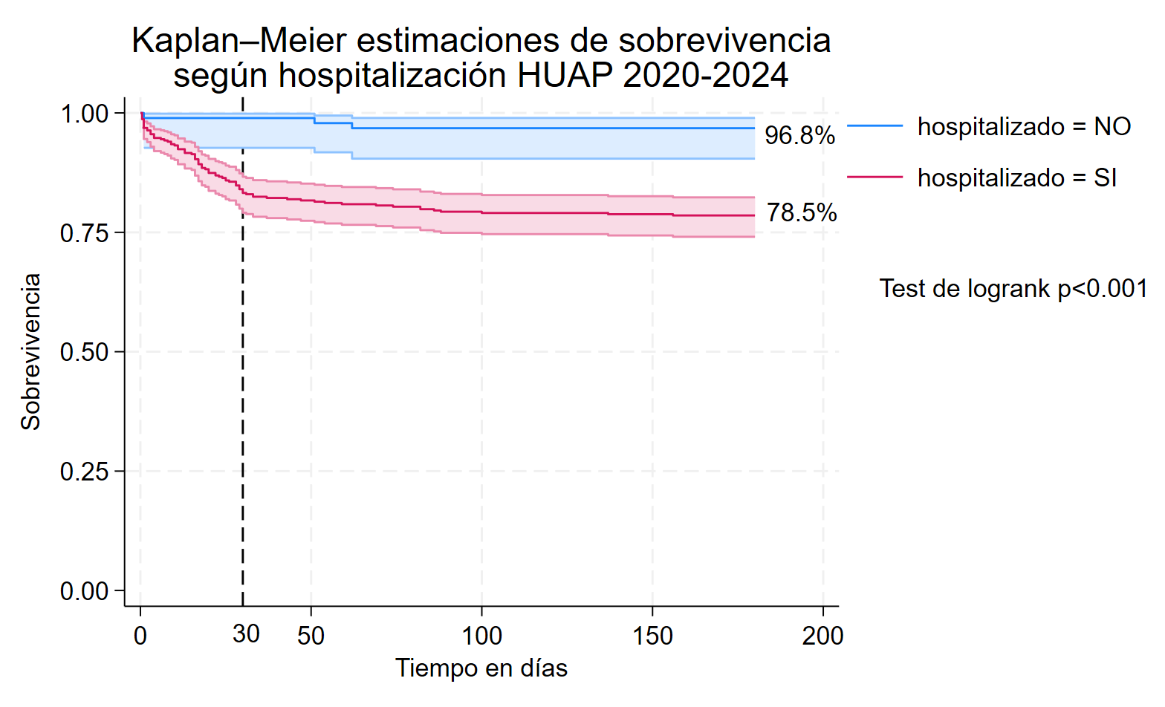
Estimación de sobrevida
Resultados
Resultados
Comparación de curvas (sin diferencia entre grupos de hospitalizados). La sobrevida a los 30 días cae abruptamente a diferencia de los siguientes días del primer año de confirmación.

Slide 8
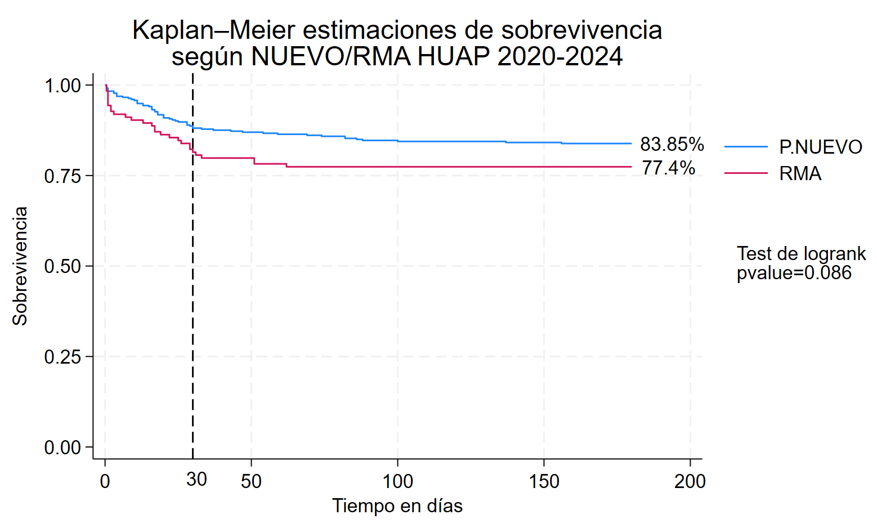
Estimación de sobrevida
Resultados
Resultados
No hubo diferencia significativa entre pacientes con diagnóstico nuevo versus ya diagnosticados a los 30 días.

Slide 9
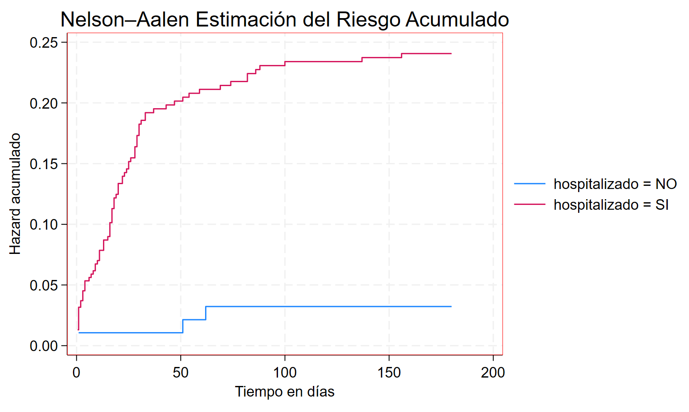
Estimación de sobrevida
Resultados
Resultados

Slide 10
Regresión de Cox
Resultados
Resultados
El riesgo de morir durante el periodo de pandemia fue un 70% mayor versus el periodo de no pandemia.

Slide 11
Conclusión
El alto porcentaje de fallecimientos dentro de los primeros 30 días y al primer año tras la confirmación diagnóstica sugiere que una parte importante de los pacientes consulta en HUAP en etapas avanzadas de la infección por VIH.
La elevada proporción de pacientes chilenos con diagnóstico previo evidencia posibles brechas en el conocimiento de su condición y/o adherencia al tratamiento.

Slide 12
Referencias
Abd ElHafeez, S., D'Arrigo, G., Leonardis, D., Fusaro, M., Tripepi, G. y Roumeliotis, S. (2021). Métodos para analizar datos de tiempo hasta el evento: el análisis de regresión de Cox. Medicina oxidativa y longevidad celular, 2021, 1302811. https://doi.org/10.1155/2021/1302811.
An estimate of the dreges of the mortality of mankind, drawn from curious tables of the births and funerals of the city of Breslau. Philosophical transactions of the Royal Society of London. 1693;17:596-610. Citado en Domènech JM. Métodos estadísticos en Ciencias de la salud, Descripción de datos de supervivencia. Barcelona: Ed. Signo; 1998.
Estimaciones epidemiológicas de ONUSIDA 2025. Estimaciones financieras de ONUSIDA, julio de 2025 (http://hivfinancial.unaids.org/hivfinancialdashboards.html).
Gamboa-Acuña, Brenda, Guillén-Zambrano, Rayza, Lizzetti-Mendoza, Grecia, Soto, Alonso, & Lucchetti-Rodríguez, Aldo. (2018). Factores asociados a sobrevida en pacientes con co-infección VIH-TBC en el Serviciode Infectología del Hospital Nacional Arzobispo Loayza, Perú, durante los años 2004-2012. Revista chilena de infectología, 35(1), 41-48. https://dx.doi.org/10.4067/s0716-10182018000100041
Ramírez-García, Nathaly, Castillo-Cañón, Julieth Carolina, Herrera-Parra, Lina Johana, Gómez,Bertha, Valbuena-Garcia, Ana María, & Acuña-Merchán, Lizbeth Alexandra. (2021). Supervivencia en las personas que viven con VIH en el marco del sistema de salud colombiano 2011-2018. Infectio, 25(4), 276-283. Epub July 19, 2021.https://doi.org/10.22354/in.v25i4.96

Slide 13


